Slide 1

Муниципальное Бюджетное Дошкольное Образовательное
Учреждение детский сад № 4 г. Пенза «Мозаика»
МАСТЕР - КЛАСС на тему:
ОБРАЗОВАТЕЛЬНАЯ ТЕХНОЛОГИЯ
«ГОВОРЯЩАЯ СТЕНА»,
СПОСОБЫ ЕЁ ИСПОЛЬЗОВАНИЯ В РАБОТЕ ДЕТСКОГО САДА
Автор: воспитатель Никитина Татьяна Александровна

Slide 2
Один из классиков отечественной педагогики утверждал, что «воспитывает все»: и люди, и книги, и понятия.
В дошкольных образовательных учреждениях могут воспитывать даже стены.

Slide 3
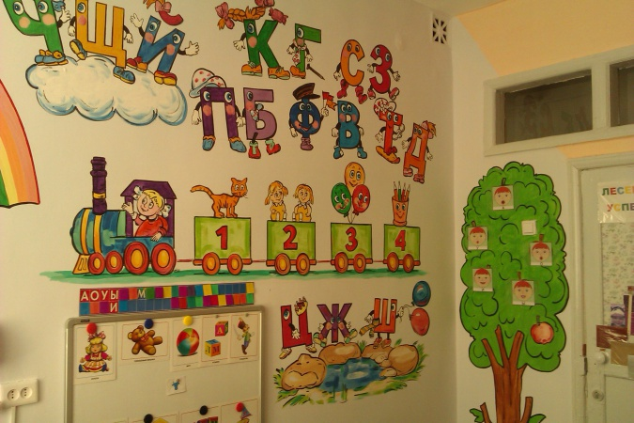
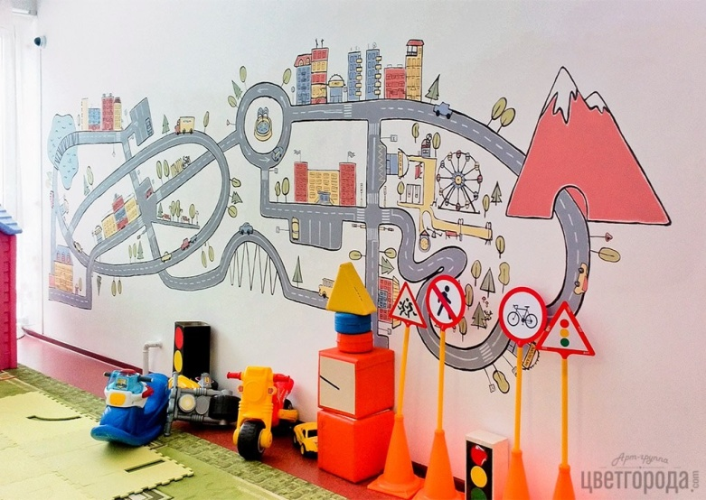
«Говорящие стены» – способ организовать самостоятельную деятельность детей.
Говорящая стена - это:
- центр познавательного развития,
- социально-коммуникативный центр,
- центр художественно-эстетического развития.

Slide 4
Организация образовательной деятельности с учетом технологии «говорящих стен» опирается на ряд требований и правил:
Во-первых, при оформлении экспозиций «говорящих стен» является обязательным сотрудничество и сотворчество педагогов, родителей и детей.
Во-вторых, должна присутствовать систематическая обновляемость содержания экспозиций «говорящих стен». «Говорящие стены» так же мобильны (в целом и в своих элементах), как и все образовательное пространство в целом. При этом, практический опыт показал, что места размещения «говорящих стен» должны быть «закреплены» раз и навсегда (для ориентации детей – где и что находится), а смена должна быть определена потребностями участников образовательного процесса (не чаще 1-2 раз в месяц для материалов по образовательным областям).

Slide 5
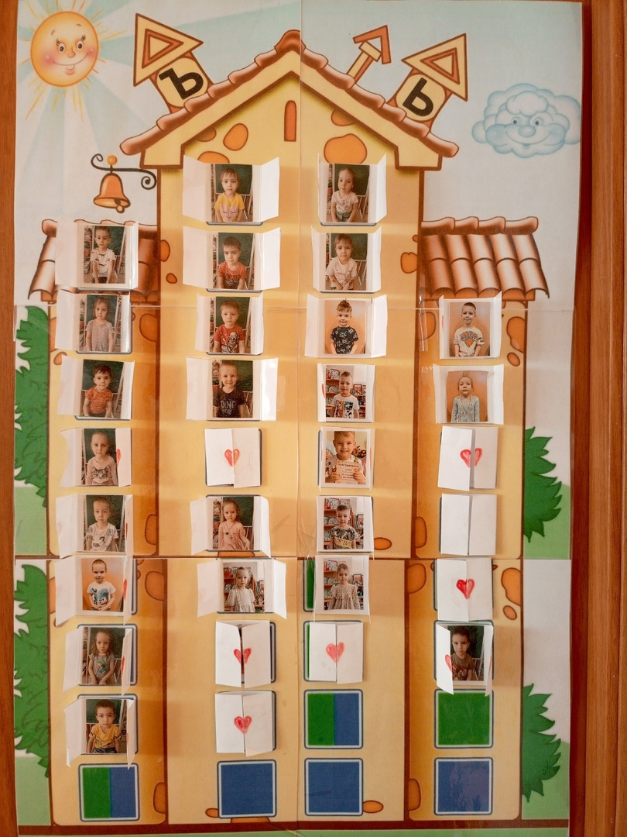
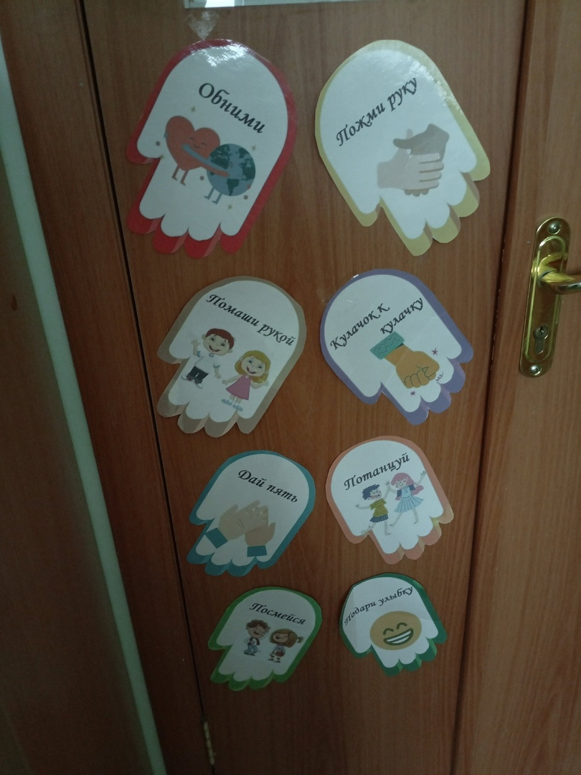
Таким образом в нашей группе появился
«уголок приветствия» и «я пришел»:

Slide 6
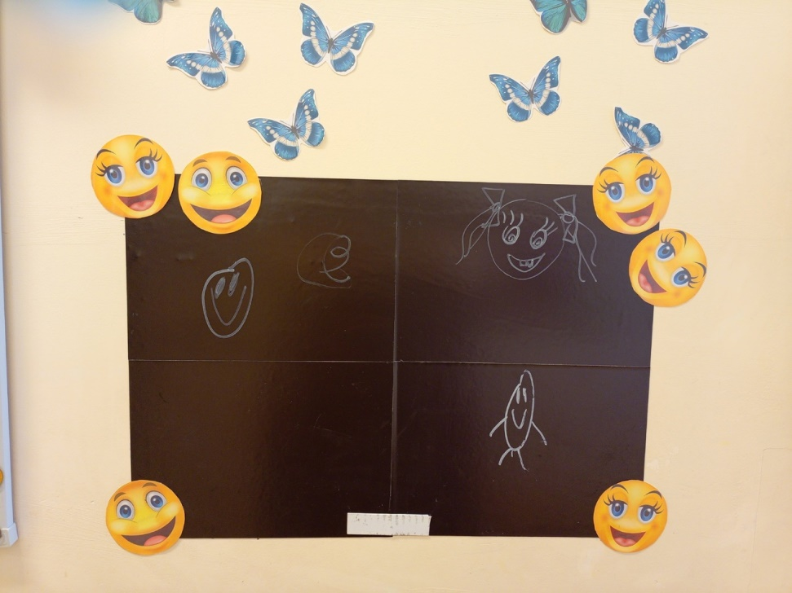
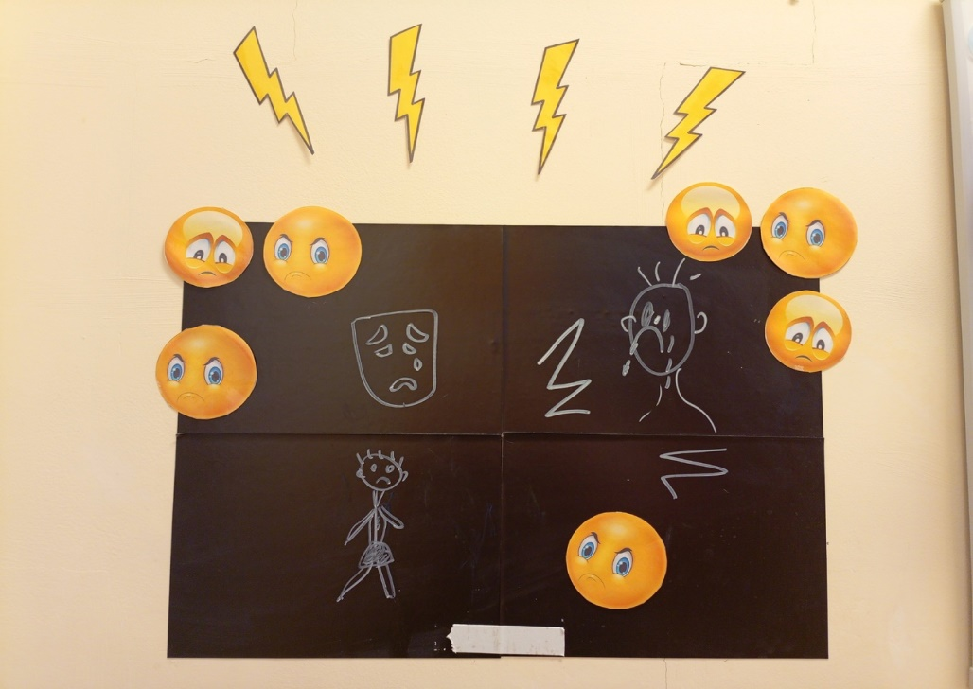
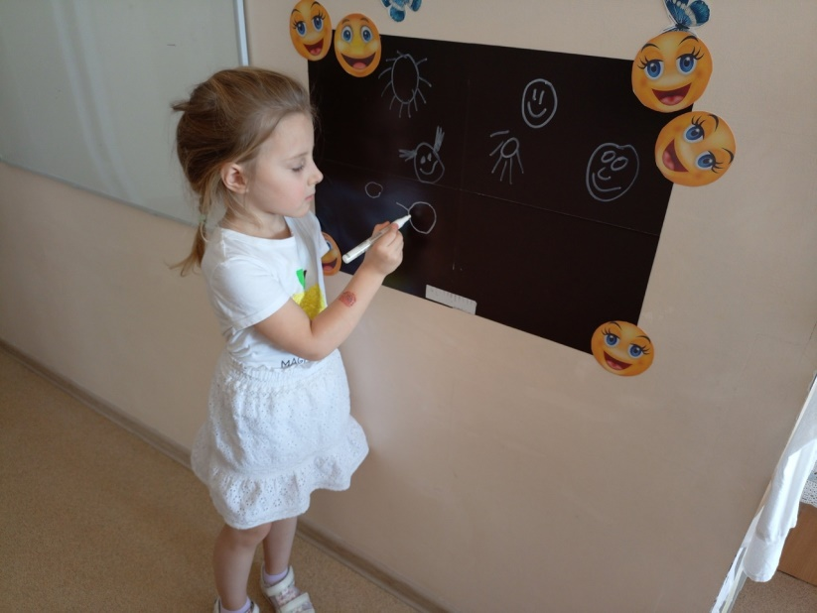
Еще одна говорящая стена
(СТЕНА НАСТРОЕНИЯ)

Slide 7
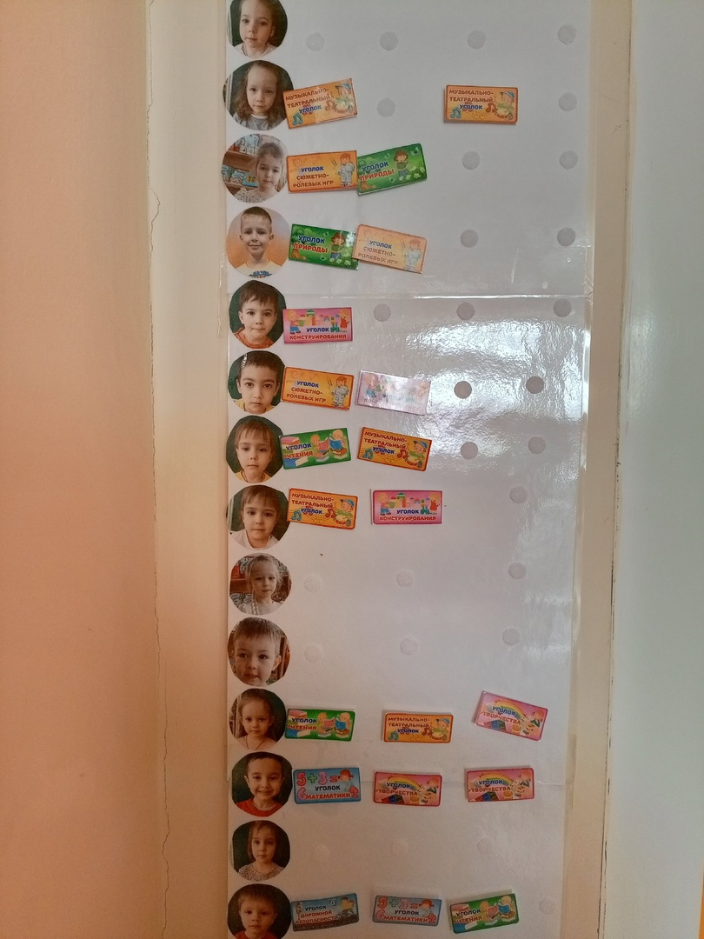

«Стена выбора»

Slide 8
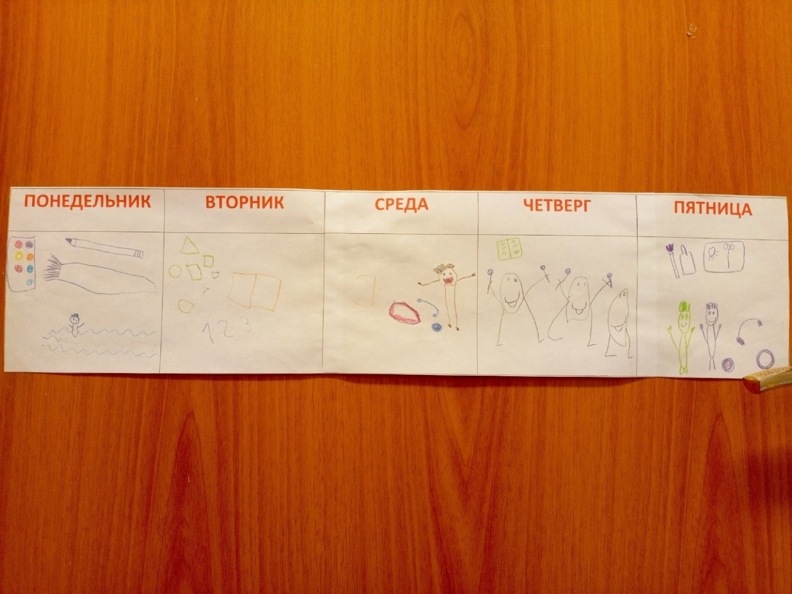
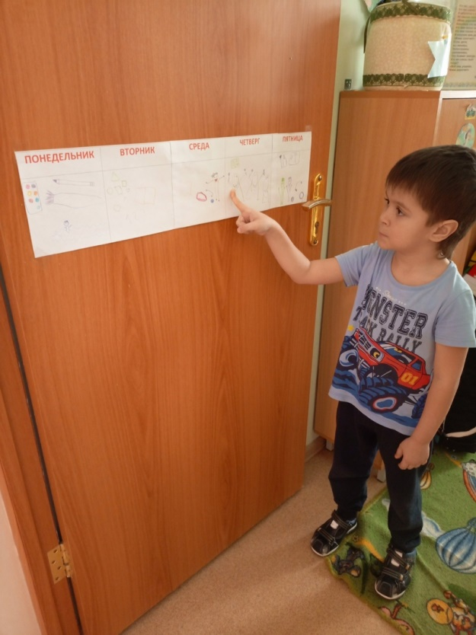
образовательная стена
четверг
понедельник
вторник
среда

Slide 9
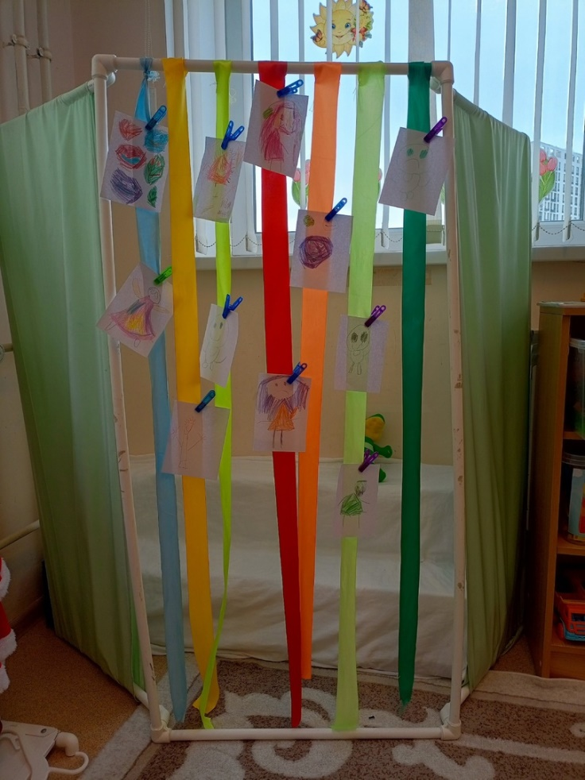
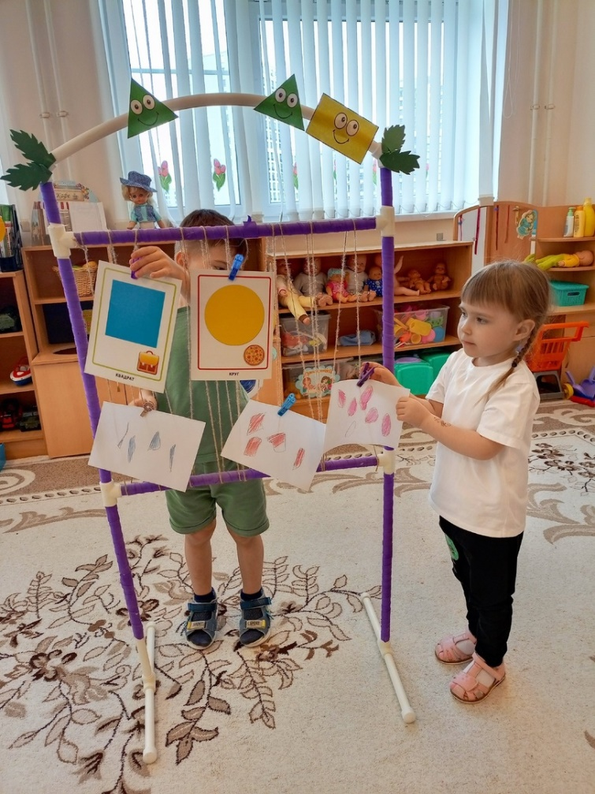
Различные ширмы в группе, для рисунков, поделок, выставок
Уголок уединения и выставка нашего настроения.
Меняется в течение дня, в зависимости от настроения ребенка.
Показ своих эмоций, выплеск на бумаге, очень важно для ребенка.

Slide 10
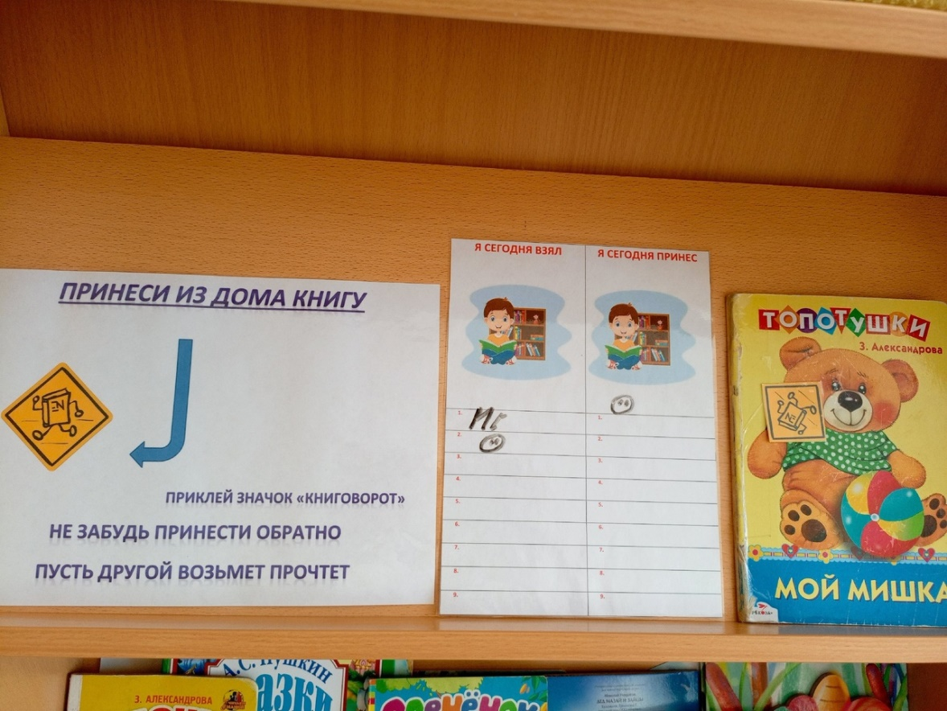
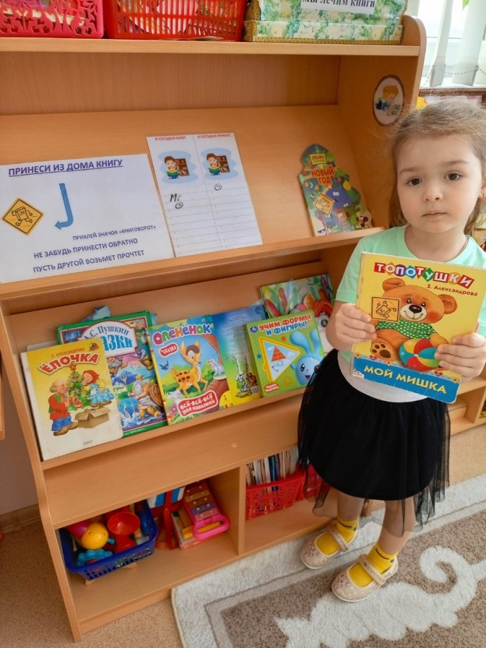


КНИГОВОРОТ
«Прочитал, принеси другу»
«Принеси книгу из дома»

Slide 11
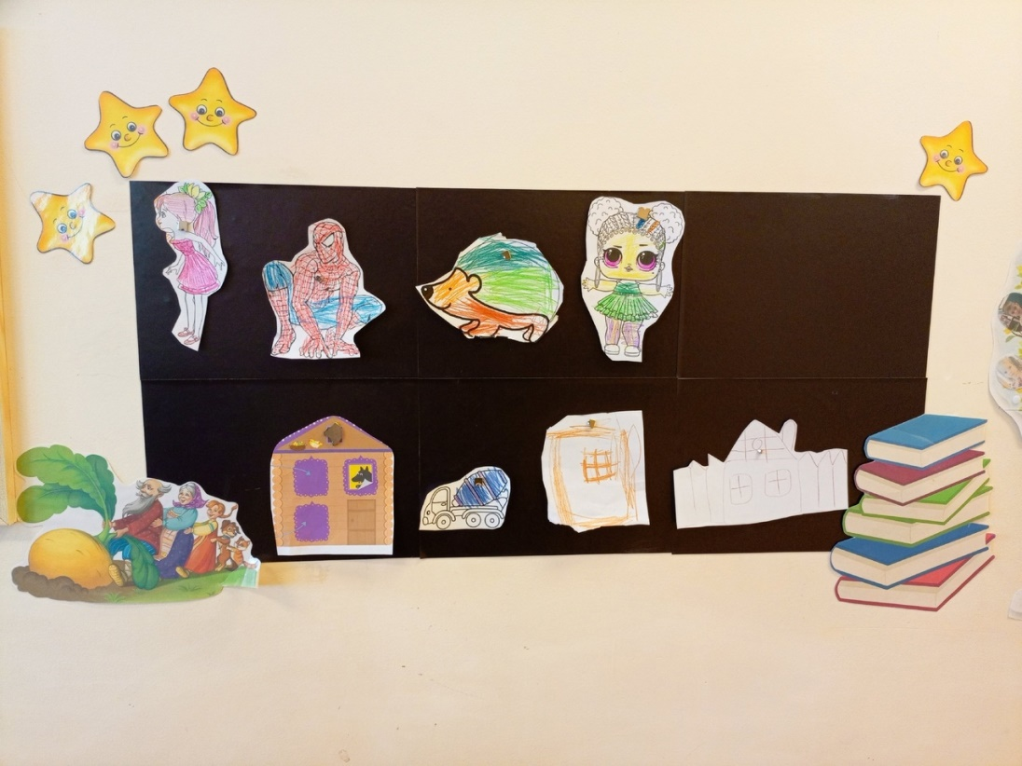
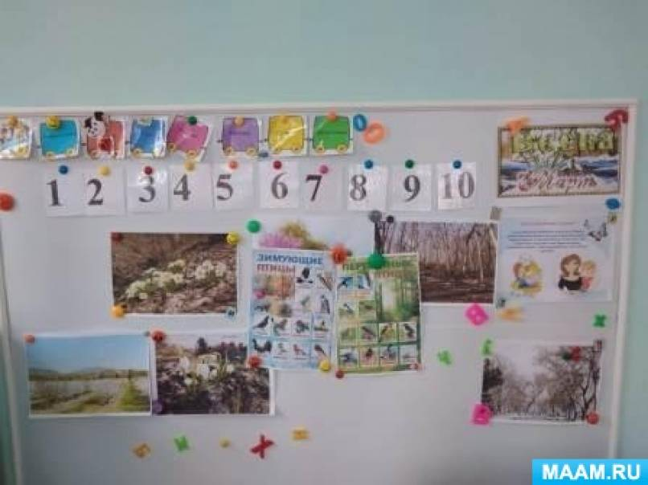
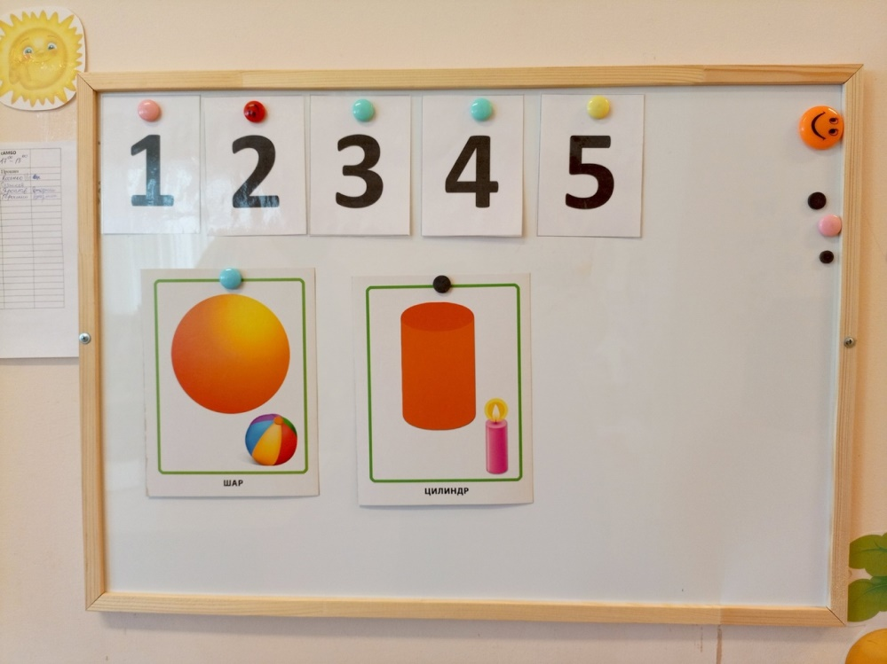



Slide 12
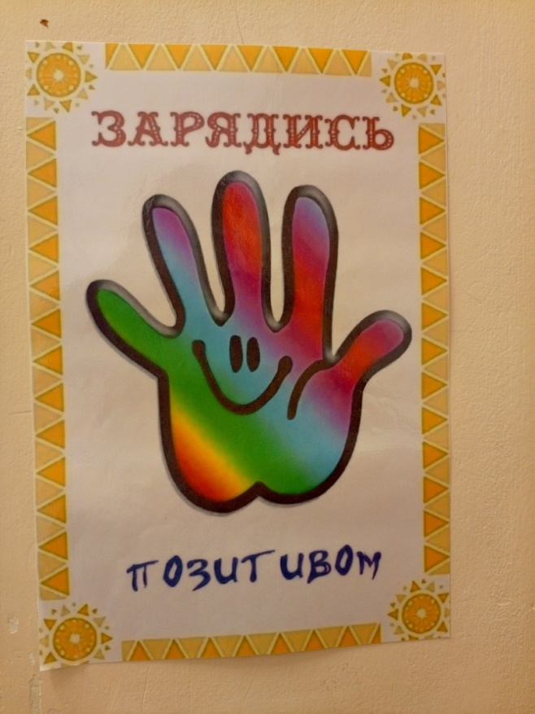
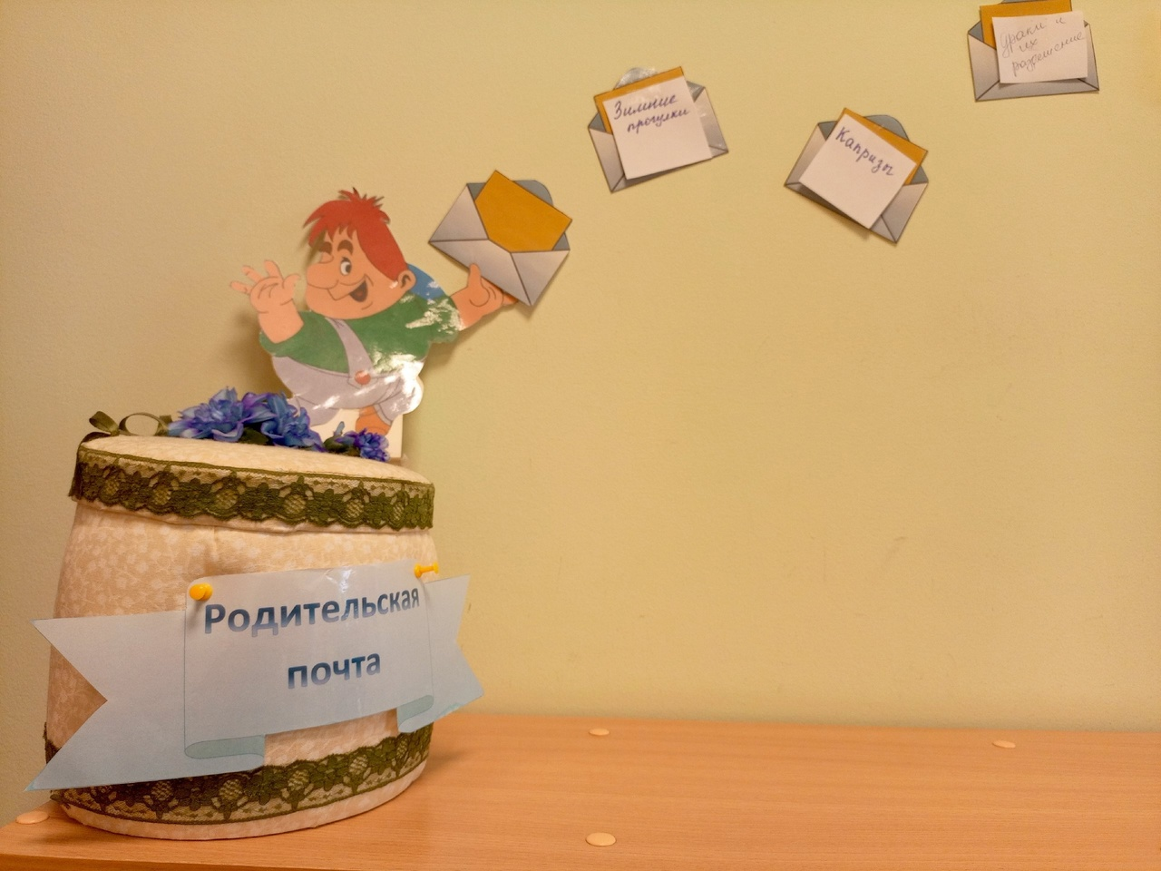
Родительская
почта

Slide 13
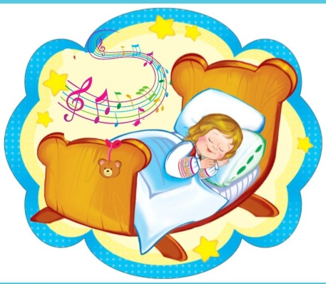
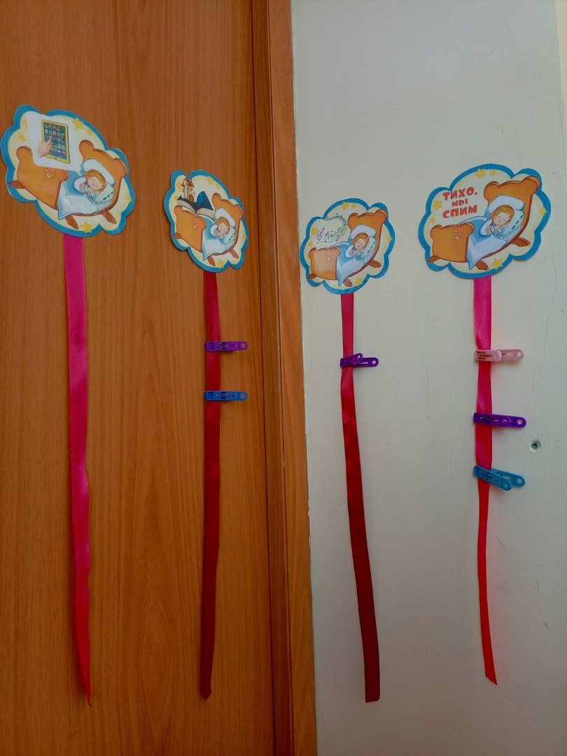

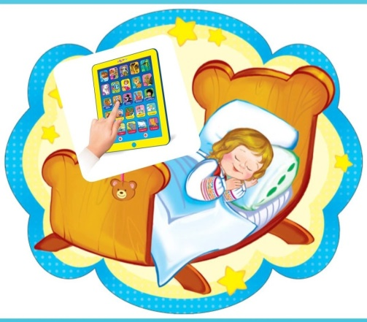


Slide 14
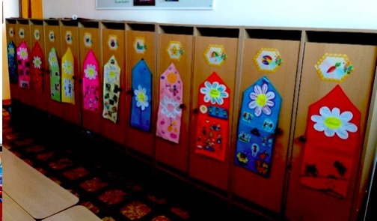
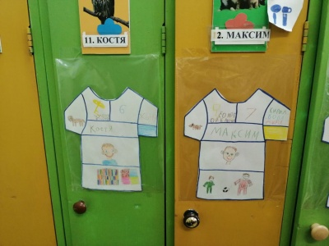
раздевалка
«узнай меня»
«я люблю…»
«я мечтаю»

Slide 15
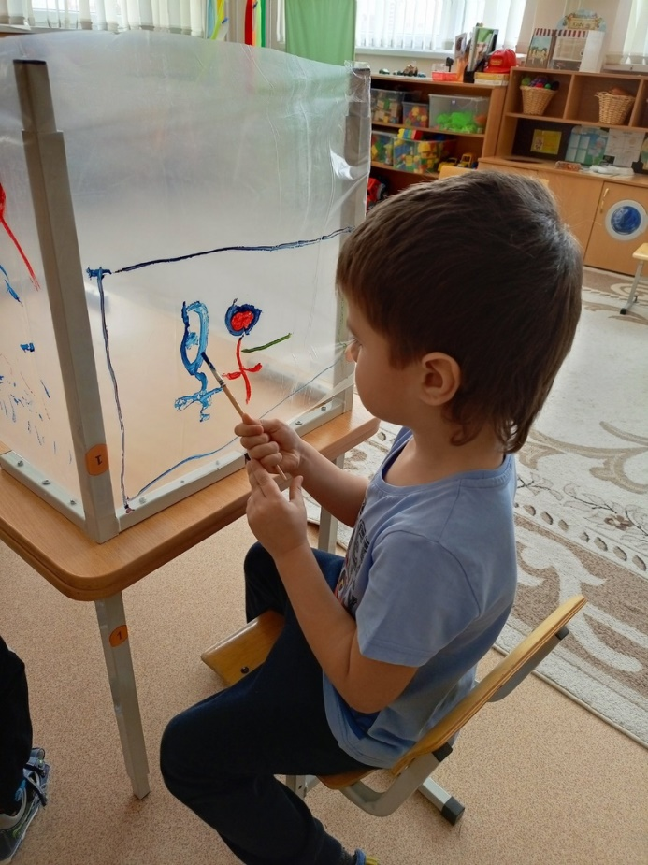
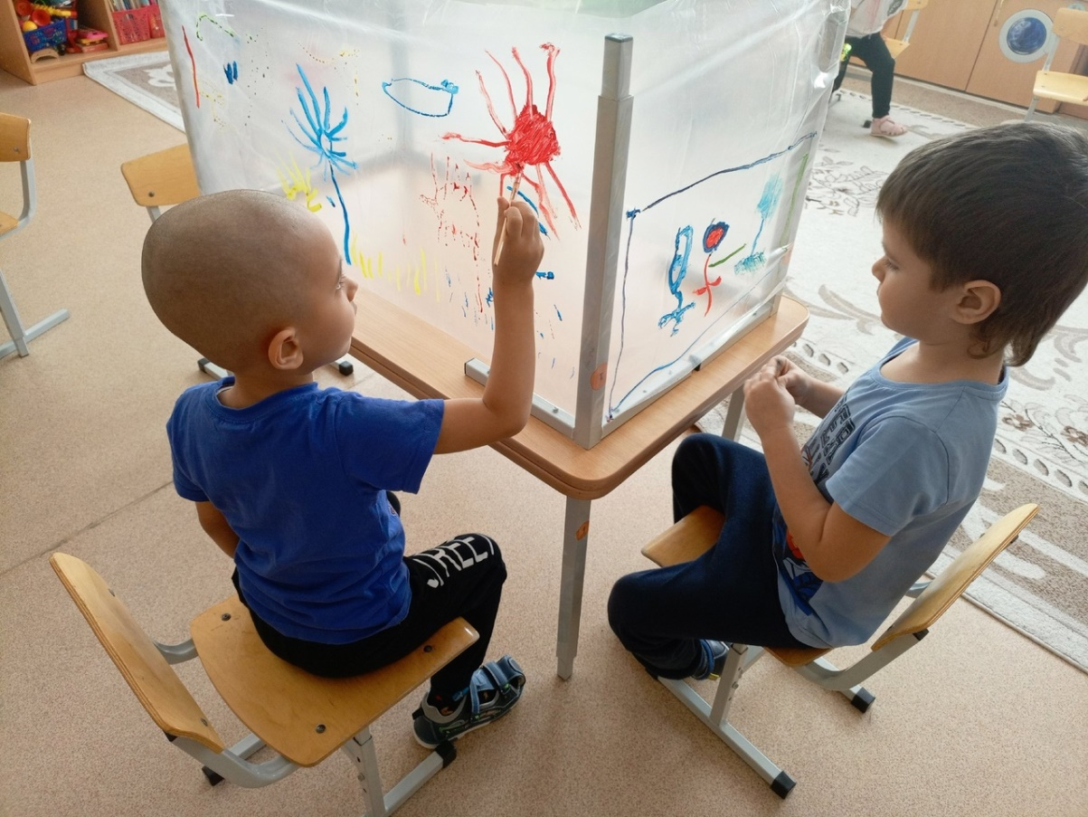
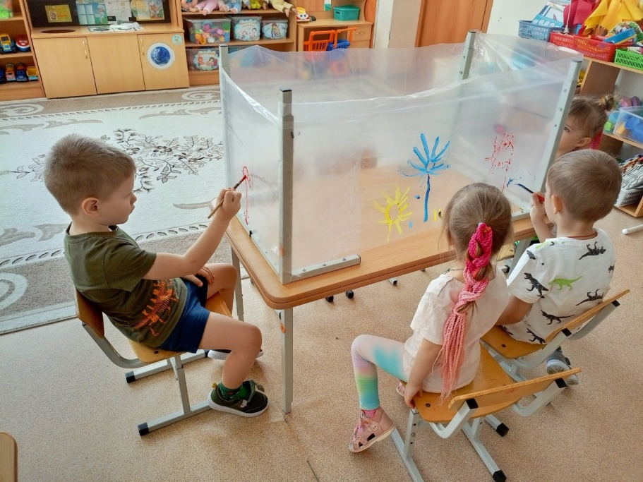
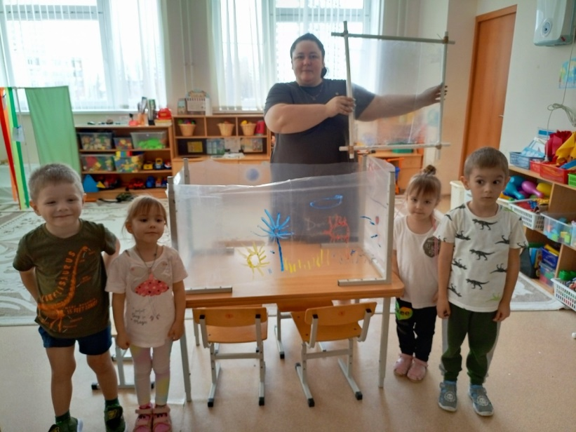

Slide 16
СПАСИБО ЗА ВНИМАНИЕ!

